Slide 1
Алгебра
7 сынып
III тоқсан

Slide 2
Қысқаша көбейту формулаларының көмегімен өрнектерді түрлендіру

Slide 3
Бүгінгі сабақта:
Қысқаша көбейту формулаларының көмегімен өрнектерді түрлендіруді меңгересіз

Slide 4
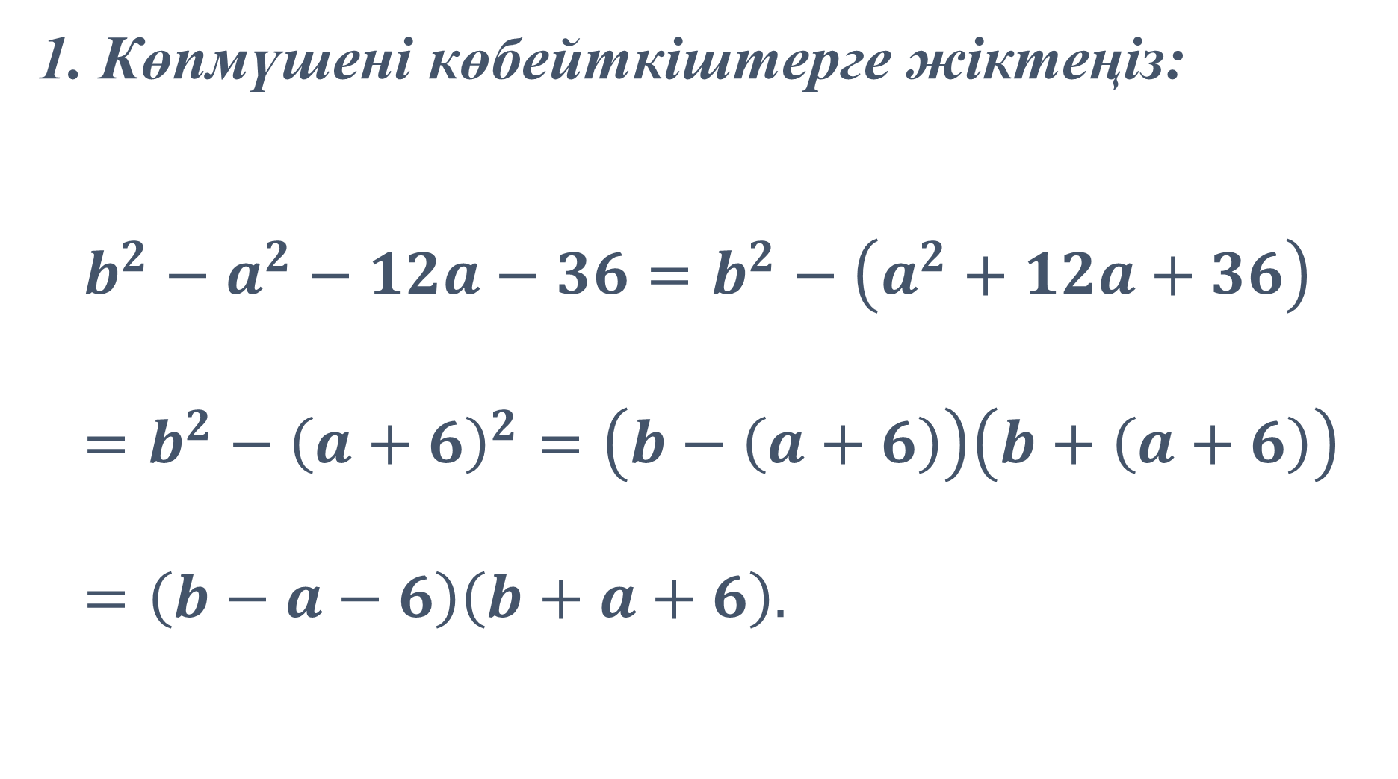
ТАПСЫРМАЛАР:
1. Көпмүшені көбейткіштерге жіктеңіз:
$$b^{2}−a^{2}−12a−36=b^{2}−\left(a^{2}+12a+36\right)=b^{2}−{\left(a+6\right)}^{2}=\left(b−\left(a+6\right)\right)\left(b+\left(a+6\right)\right)=\left(b−a−6\right)\left(b+a+6\right).$$

Slide 5
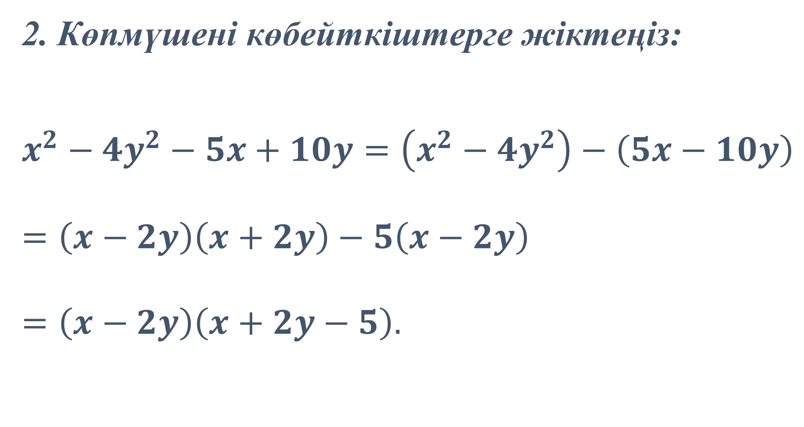
2. Көпмүшені көбейткіштерге жіктеңіз:
$$x^{2}−4y^{2}−5x+10y=\left(x^{2}−4y^{2}\right)−\left(5x−10y\right)=\left(x−2y\right)\left(x+2y\right)−5\left(x−2y\right)=\left(x−2y\right)\left(x+2y−5\right).$$

Slide 6
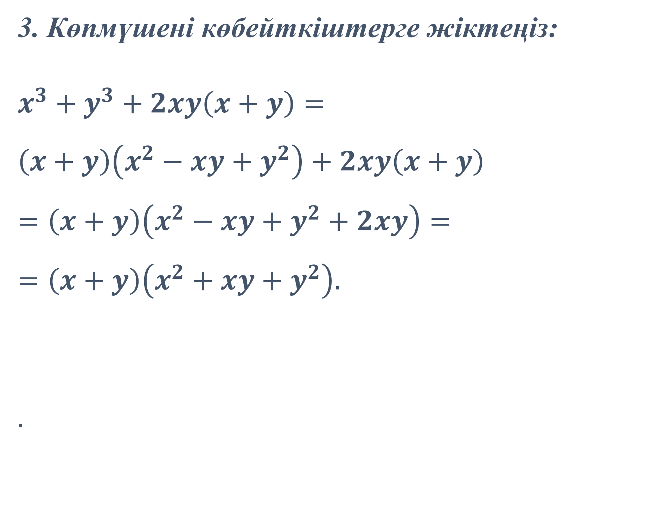
3. Көпмүшені көбейткіштерге жіктеңіз:
$$x^{3}+y^{3}+2xy\left(x+y\right)=$$
$$\left(x+y\right)\left(x^{2}−xy+y^{2}\right)+2xy\left(x+y\right)=\left(x+y\right)\left(x^{2}−xy+y^{2}+2xy\right)==\left(x+y\right)\left(x^{2}+xy+y^{2}\right).$$
$$.$$

Slide 7
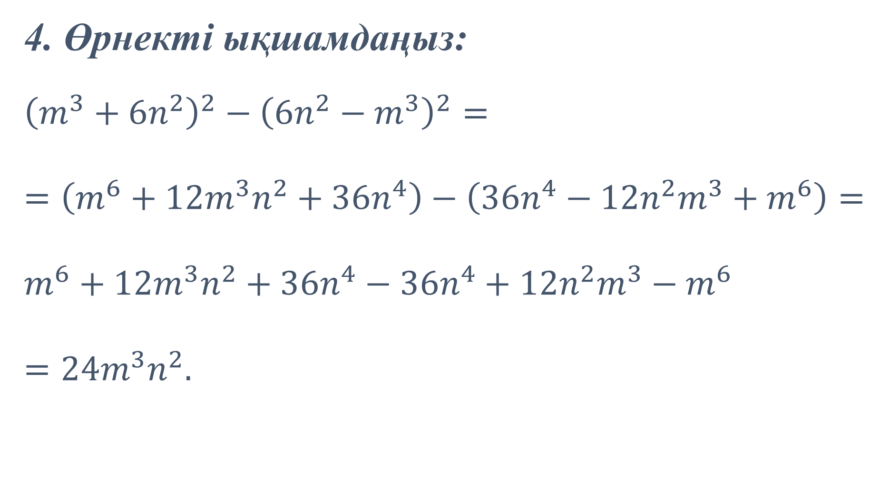
4. Өрнекті ықшамдаңыз:
$${\left(m^{3}+6n^{2}\right)}^{2}−{\left(6n^{2}−m^{3}\right)}^{2}==\left(m^{6}+12m^{3}n^{2}+36n^{4}\right)−\left(36n^{4}−12n^{2}m^{3}+m^{6}\right)=$$
$$m^{6}+12m^{3}n^{2}+36n^{4}−36n^{4}+12n^{2}m^{3}−m^{6}=24m^{3}n^{2}.$$

Slide 8

5. Өрнекті ықшамдаңыз:
$${\left(13m−9\right)}^{2}−{\left(8m−7\right)}^{2}=$$
$$({169m}^{2}−234m+81)−({64m}^{2}−112m+49)=$$
$${169m}^{2}−234m+81−{64m}^{2}+112m−49={105m}^{2}−122m+32.$$

Slide 9

6. Өрнекті ықшамдаңыз:
$${\left(x^{4}−1\right)}^{2}−\left(x^{4}+4\right)−\left(x^{4}−6\right)=$$
$${=x}^{8}−2x^{4}+1−x^{4}−4−x^{4}+6=$$
$${=x}^{8}−4x^{4}+3.$$

Slide 10

7. Өрнекті ықшамдаңыз:
$${\left(a^{3}+b^{3}\right)}^{3}−{\left(a^{3}−b^{3}\right)}^{3}−2b^{9}=$$
$$=\left(a^{9}+3a^{6}b^{3}+3{a^{3}b}^{6}+b^{9}\right)−\left(a^{9}−3a^{6}b^{3}+3{a^{3}b}^{6}−b^{9}\right)−2b^{9}==a^{9}+3a^{6}b^{3}+3{a^{3}b}^{6}+b^{9}−a^{9}+3a^{6}b^{3}−3{a^{3}b}^{6}+b^{9}−2b^{9}=6a^{6}b^{3}.$$

Slide 11
Қорытынды
Қысқаша көбейту формулаларының көмегімен өрнектерді түрлендіруді меңгердіңіз

